Slide 1
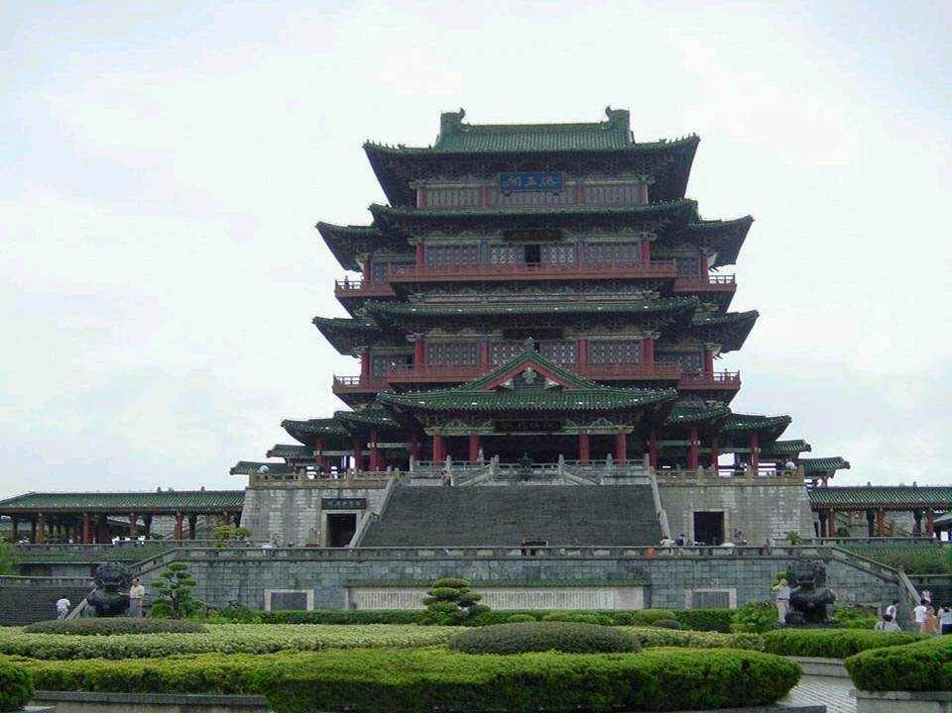
洞庭月，衡岳云，巫山雨，波撼气蒸，揽天下风光，堪称独步；
崔灏诗，范相记，王勃序，两楼一阁，数江南文物，各有千秋。
滕王阁序
作者：王勃

Slide 2
江南名楼--滕王阁 滕王阁自古就被称为我国江南三大名楼之首。滕王阁始建于宋代，后几经兴废，明代景泰年间（公元1450--1456年），巡抚都御使韩雍重修，其规模为：三层，高27米，宽约14米。今重修后的滕王阁，连地下室共九层，高57.5 米，占地达47000平方米。滕王阁为历代封建士大夫们迎送和宴请宾客之处。明代开国皇帝朱元璋也曾设宴阁上，命诸臣、文人赋诗真词，观看灯火。

Slide 3
作为“江南三大名楼”之一的滕王阁，1300多年来，历经兴废28次。新落成的滕王阁，较一千三百多年前的建筑更巍峨雄壮，充分表现“飞阁流丹，下临无地”的气势。内有多间仿古建筑的厅堂，用作古乐、歌舞、戏曲的表演厅、展览馆等。登楼眺望，南昌景致尽收眼底。

Slide 4
滕王阁之所以享有巨大名声，很大程度上归功于一篇脍炙人口的散文《滕王阁序》。传说当时诗人王勃探亲路过南昌，正赶上阎都督重修滕王阁后，在阁上大宴宾客，王勃当场一气写下这篇令在座宾客赞服的《秋日登洪府滕王阁饯别序》（即《滕王阁序》），王勃作序后，又有王仲舒作记，王绪作赋，历史上称为“三王文章“。从此，序以阁而闻名，阁以序而著称。

Slide 5
作者简介
王勃，唐代诗人，字子安，绛州龙人。
王勃与杨炯、卢照邻、骆宾王以诗文齐名，并称“王杨卢骆”，亦称“初唐四杰”。
他才华早露，未成年即被赞为神童，16岁授官朝散郎，后因事被逐，其父亦受累贬为交趾令。26岁时，王勃南下探亲，路过南昌，赴都督阎某在滕王阁的宴会，赋诗并作序。后在赴探亲途中渡海溺水受惊而死。《滕王阁序》遂成为他的“绝唱”。

Slide 6
王杨卢骆当时体，轻薄为文哂未休。
尔曹身与名俱灭，不废江河万古流
——（杜甫）
——初唐四杰

Slide 7
王勃著《滕王阁序》，时年二十六。都督阎公不之信。勃虽在座，而阎公意属子婿孟学士者为之，已宿构矣。及以纸笔让宾客，勃不辞让。公大怒，拂袖而起；专令人伺其下笔。第一报云：“南昌故郡，洪都新府。”公曰：“亦是老生常谈！”又报云：“星分翼轸，地接衡庐。”公闻之，沉吟不言。又云：“落霞与孤鹜齐飞，秋水共长天一色。”公瞿然而起，曰：“此真天才，当垂不朽矣！”遂即亟宴所，极欢而罢。

Slide 8
作者简介
序：
是写在文章前面的文字，用于说明书籍写作或出版的意图、宗旨、过程、编排体例等内容。由作者本人写，也可由他人代写。

Slide 9
整体梳理
全文分为四部分：
第一部分：“南昌故都------躬逢胜饯。”
第二部分：“时维九月------声断衡阳之浦。”
第三部分：“遥襟俯畅------岂效穷途之哭。”
第四部分：“勃，三尺微命------各倾陆海云尔。”

Slide 10
古今变迁： 南昌故郡, 洪都新府
空间之雄： 星分翼轸------控蛮荆而引瓯越
雄州雾列
台隍枕夷夏之交
人物之盛： 物华天宝------徐孺下陈蕃之榻
俊彩星驰
宾主尽东南之美
主宾盛宴：都督阎公之雅望------躬逢胜饯
分析第一部分

Slide 11
交代时间：时维九月，序属三秋
描绘秋景：潦水尽而寒潭清，烟光凝而暮山紫
赴阁途中：俨骖鲱于上路------得仙人之旧馆
楼阁四周山水：层峦耸翠------列冈峦之体势
登阁 远眺所见：披绣闼------声断衡阳之浦
千古名句：落霞与孤鹜齐飞，秋水共长天一色
分析第二部分

Slide 12
赞美与会者：遥襟俯畅------二难并
由宴会引出感慨：穷睇眄于中天------识盈虚之有数
抒发身世之感：望长安于日下------奉宣室以何年
引用典故抒怀：呜呼------岂乏明时
勉励自己守节不变：所赖君子安贫------岂效穷途之哭
分析第三部分

Slide 13
写自己报国无门之情怀：勃------慕宗悫之长风
写路过滕王阁的原因及与会的喜悦：舍簪笏于百龄------喜托龙门
借典故表明自己愿意作诗：杨意不逢------奏流水以何惭
再赞盛会表作序旨意：呜呼------各倾陆海云尔
分析第四部分

Slide 14
骈文：
魏晋以后产生的一种文体,又称骈俪文。南北朝是骈俪文的全盛时期。唐与“古文”相对称为“骈文”。又因它通篇四、六字句，亦称“四六文”。此文体盛行于唐代。
特点：
讲求对仗，一般用四字句或六字句。
2.平仄相对，音律和谐。
3.多用典故，讲究藻饰。
骈文多注重形式技巧,但运用得当，内容丰富，也能增强文章艺术性。

Slide 15
2、警句：本文对警句的提炼方式灵活。
直接概括。例：物宝天华------徐孺下陈蕃之榻
表面矛盾而意思连贯。例：老当益壮，宁移白首之心；穷且益坚，不坠青云之志
连接不相关的事物而造成独特意境。例：关山难越，谁悲失路之人；萍水相逢，尽是他乡之客
这些警句大多具有很深的蕴意。

Slide 16
布置作业
1、朗读直至背诵
2、找出文中所有典故，细细体会其含义。

Slide 17
作品鉴赏
《滕王阁序》流传千古的原因是多方面的，从语言方面谈，主要是有工整的对偶和文情并茂的警句。
1、对偶：本文为骈体文，文中四字句、六字句很多，全文除九个字外，前后语句完全对偶。有的是句与句对偶，有的是句子内部词或词组对偶。同时讲究平仄，音调十分和谐。读来琅琅上口。
不对偶的字：嗟乎 所赖 勃 呜呼 云尔
句与句对偶：星分翼轸，地接衡庐
句子内部对偶：襟三江而带五湖

Slide 18


